Slide 1
目錄
1
研究動機與目標
2
系統架構
3
開發環境與感測元件
4
研究方法
5
目前困境與未來展望

Slide 2
1
研究動機與目標

Slide 3

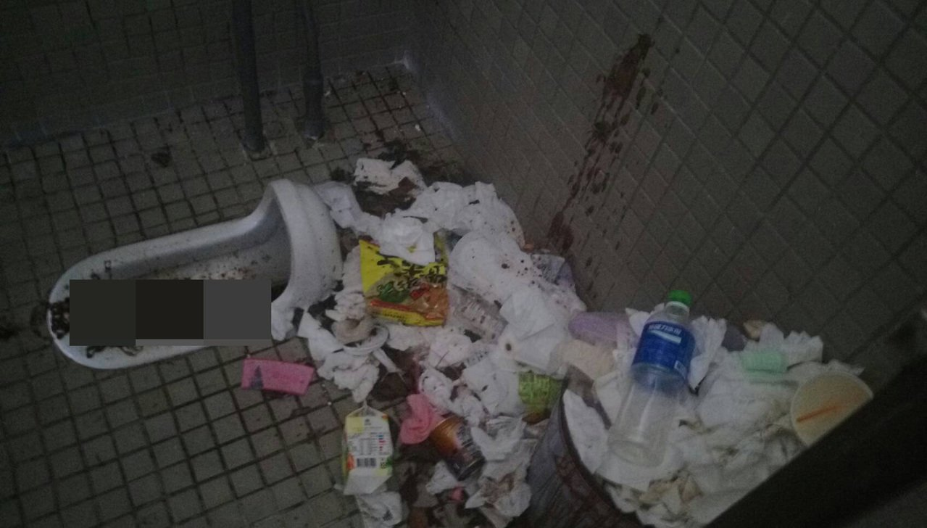

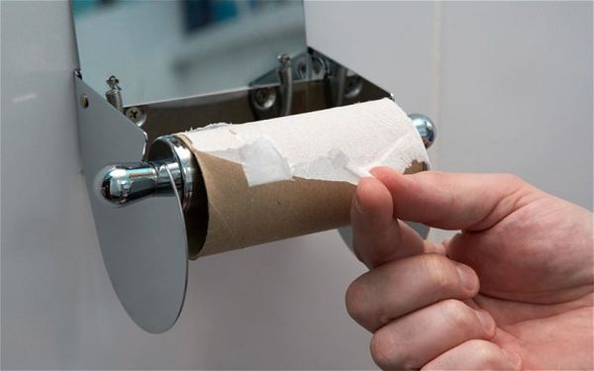
你上廁所時是否曾有以下困擾?
廁所環境
髒亂不堪
廁所臭味
撲鼻而來
上完大號
沒衛生紙

Slide 4

研究動機
動機
由於校園內與宿舍的廁所環境，屢次被反應環境髒亂，使用觀感不佳。因此我們開始構想 是否能做出一個系統能夠改善此問題能夠同時督導又或者監控環境，訂定一個明確的標準值，當達到此規範數值 及通知環境清潔人員進行打掃，如此一來減少環境惡臭，又沒人打掃的囧境
目的:廁所整潔

Slide 5
2
系統架構

Slide 6
IOT物聯網的三層架構
臭味偵測盒
負責蒐集氨氣、PM2.5、溫濕度、衛生紙使用狀況等數據資料，並透過WIFI模組上傳至雲端資料庫。
應用手機APP
負責蒐集各項數據
感知層
手機應用端可即時監控各項環境數據，數值超標時發出通知，提醒清潔人員前去打掃。
將數據轉換成給使用者的介面
Thing Speak
網頁資料庫
網路層
應用層
將以上收集到的資料做簡單的分析，當氨氣指數過高、PM2.5數值故高、衛生紙將使用殆盡，等狀況即通知手機端發出警告。
感知層與應用層的橋樑

Slide 7
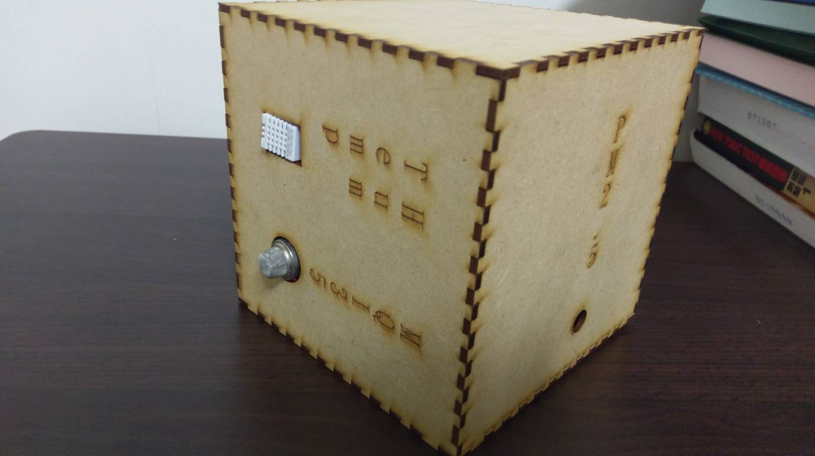
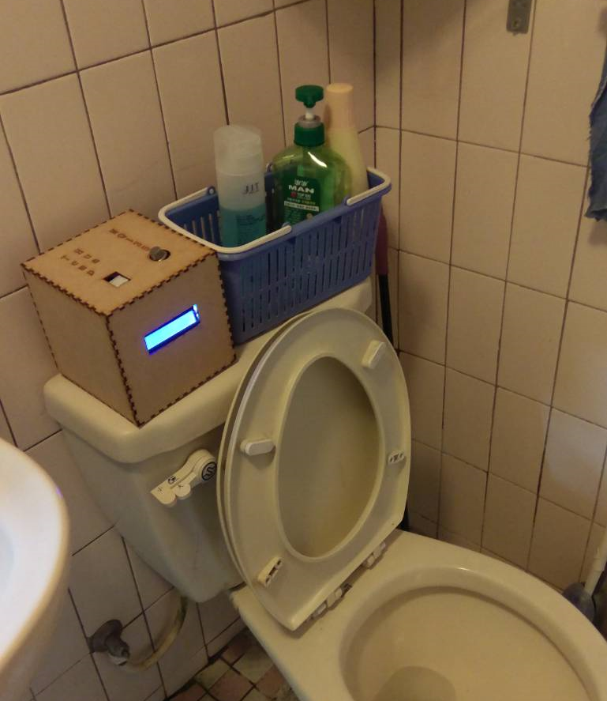
感測層介紹 臭味偵測盒
雷雕外殼自由組裝
可即時檢視環境數據
支援內部電池供電可自由擺放

Slide 8
IOT物聯網的三層架構
臭味偵測盒
負責蒐集氨氣、PM2.5、溫濕度、衛生紙使用狀況等數據資料，並透過WIFI模組上傳至雲端資料庫。
應用手機APP
負責蒐集各項數據
感知層
手機應用端可即時監控各項環境數據，數值超標時發出通知，提醒清潔人員前去打掃。
將數據轉換成給使用者的介面
Thing Speak
網頁資料庫
網路層
應用層
將以上收集到的資料做簡單的分析，當氨氣指數過高、PM2.5數值故高、衛生紙將使用殆盡，等狀況即通知手機端發出警告。
感知層與應用層的橋樑

Slide 9
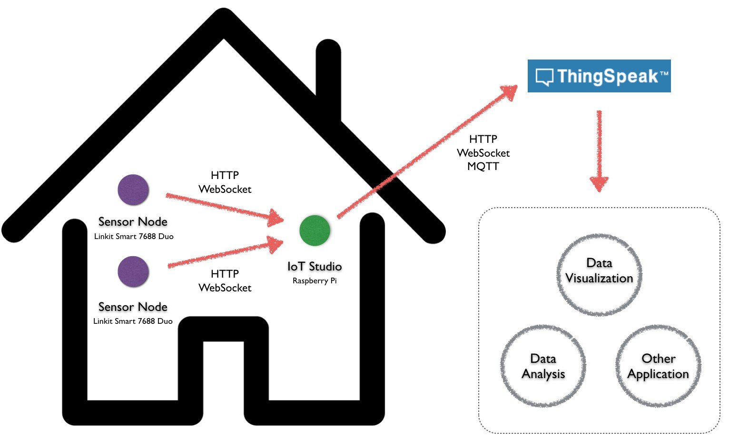
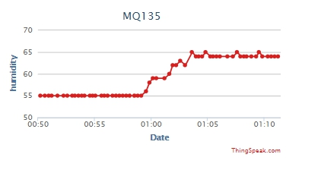
網路層介紹 ThingSpeak
我們將探測盒透過wifi上傳至Thing Speak上可用內部工具做紀錄 並且可做簡單的分析，若數值超過某標準值，及觸發LINE 通知器。
Thing Speak內部折線圖

Slide 10
IOT物聯網的三層架構
臭味偵測盒
負責蒐集氨氣、PM2.5、溫濕度、衛生紙使用狀況等數據資料，並透過WIFI模組上傳至雲端資料庫。
應用手機APP
負責蒐集各項數據
感知層
手機應用端可即時監控各項環境數據，數值超標時發出通知，提醒清潔人員前去打掃。
將數據轉換成給使用者的介面
Thing Speak
網頁資料庫
網路層
應用層
將以上收集到的資料做簡單的分析，當氨氣指數過高、PM2.5數值故高、衛生紙將使用殆盡，等狀況即通知手機端發出警告。
感知層與應用層的橋樑

Slide 11
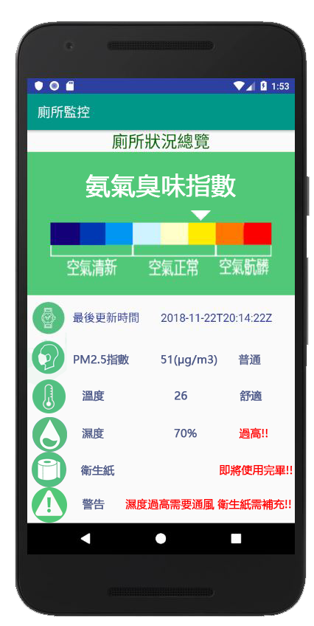
應用層介紹 手機APP
手機APP可從雲端資料庫提取資料
並即時監控各項環境數據
當某環境數值超標及發出警告予以通知

Slide 12
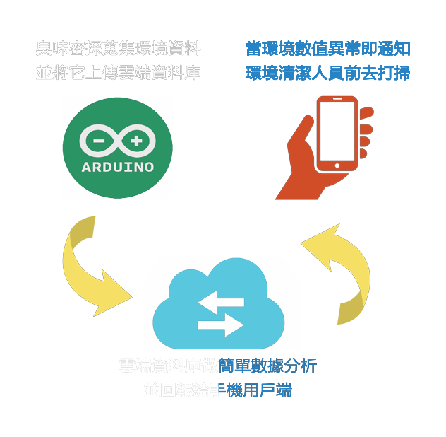
系統架構總結
當環境數值異常即通知
環境清潔人員前去打掃

Slide 13
3
開發環境與感測元件

Slide 14
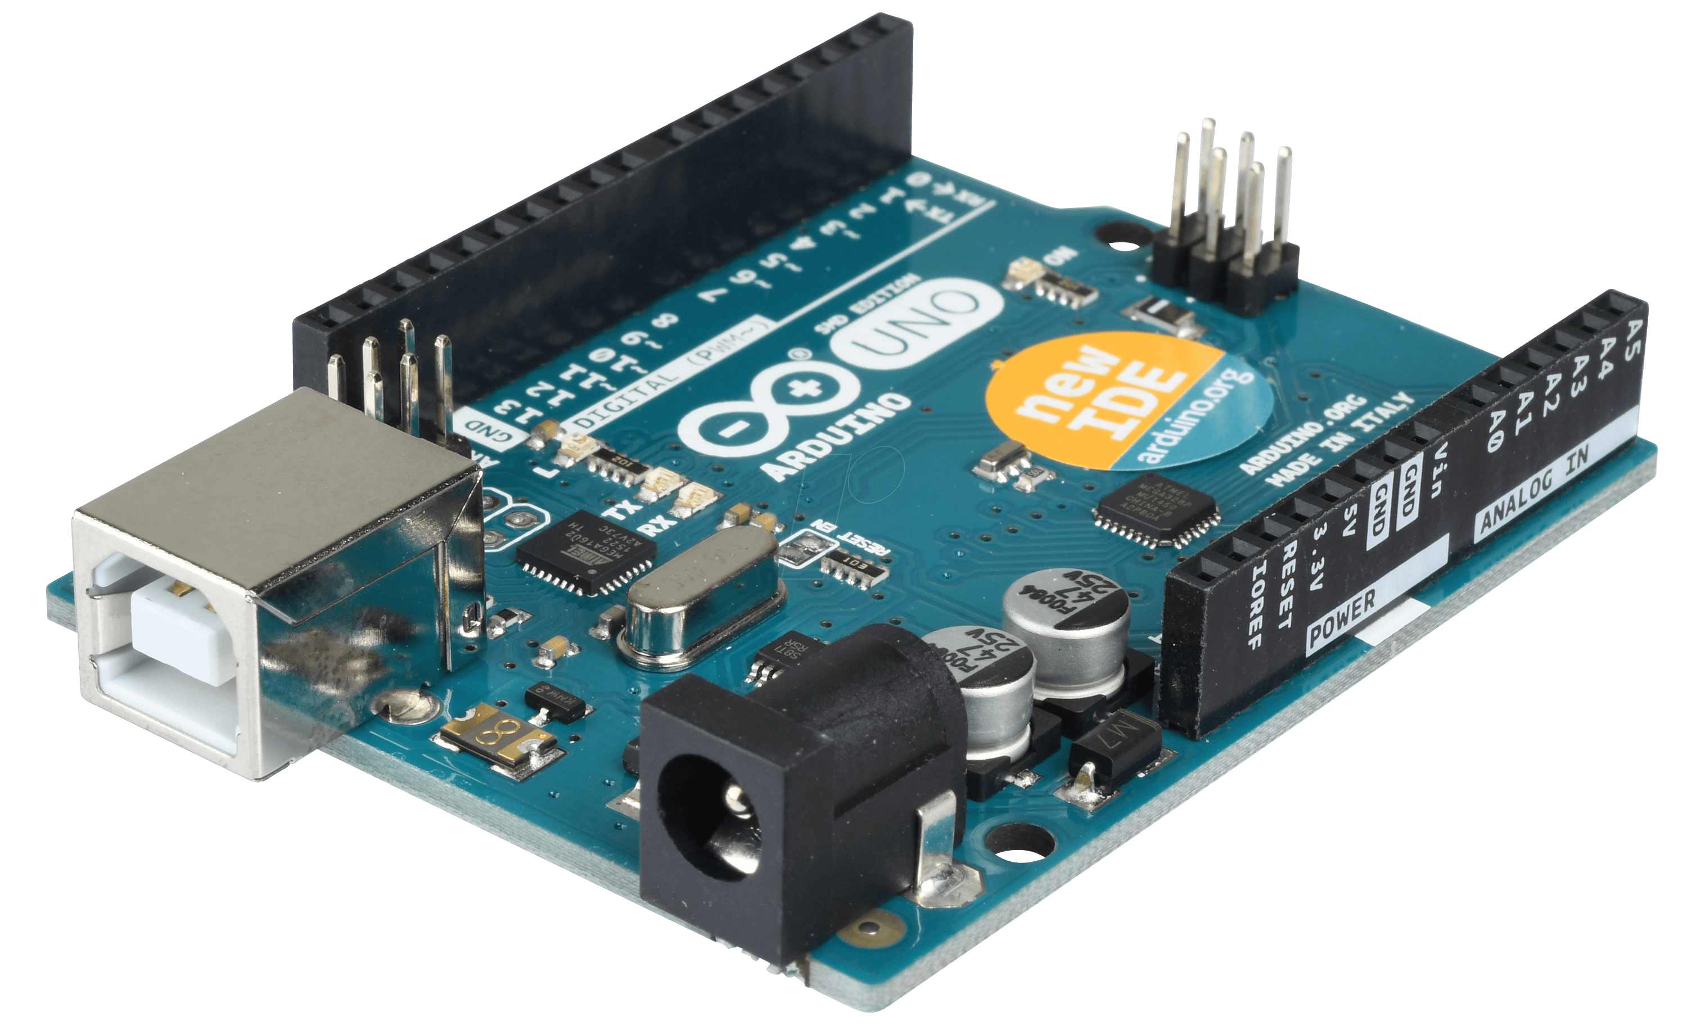
開發環境(1/3)
Arduino
Arduino的軟體和硬體都是開放源碼，開發環境和電路設計圖都可以在網路上免費找到，但是要符合創用CC授權條款。
Arduino在網路上有非常多軟硬體的資料與程式碼可供查詢，也有很多人會將自己的作品放到網路上分享，所以就算是初學者也可以在短時間內做出自己所想要的作品。
OPEN SOURCE

Slide 15
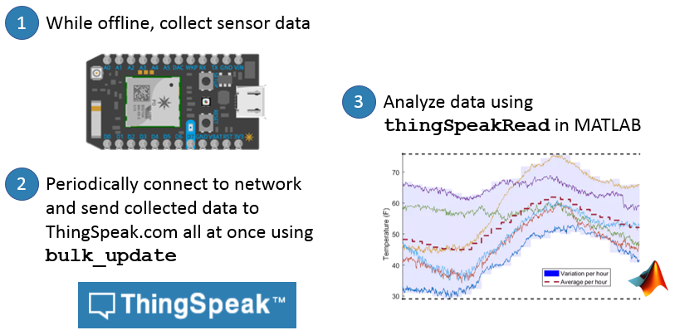
開發環境(2/3)
Thing Speak
ThingSpeak是一項免費網路服務，讓您在雲端收集並存儲感測器資料並開發物聯網應用。ThingSpeak網路服務也能讓您進行線上測試並處理資料。傳感器資料可以從Arduino，樹莓派，BeagleBone Black及其他硬體傳輸到ThingSpeak。
簡單的網路分析

Slide 16


開發環境(3/3)
Android Studio APP開發工具
Android Studio是餘2013年的5月16日由Google所發布的Android開發軟體，繼Android Studio之前早已有Eclipse開發平台，由於Eclipse的開發平台並非專為Android而生，因此在Layout布局上並不太方便，因此Android Studio其方便的視覺化布局，與其Android SDK的管理器，更讓其開發環境從多種開發器中脫穎而出。
主流開發平台

Slide 17
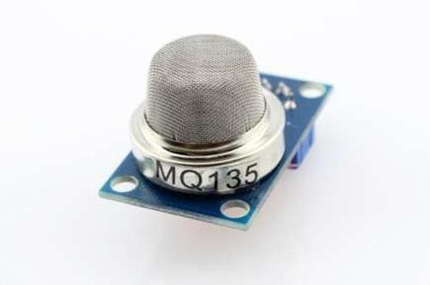
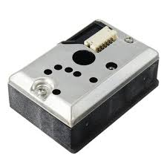
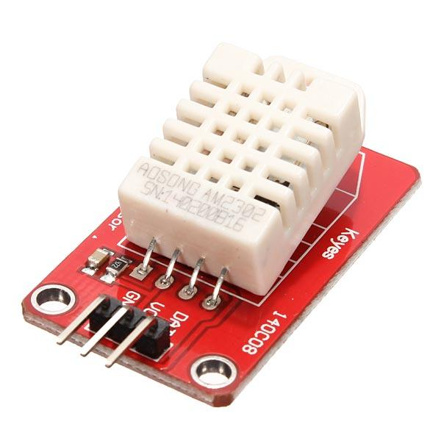
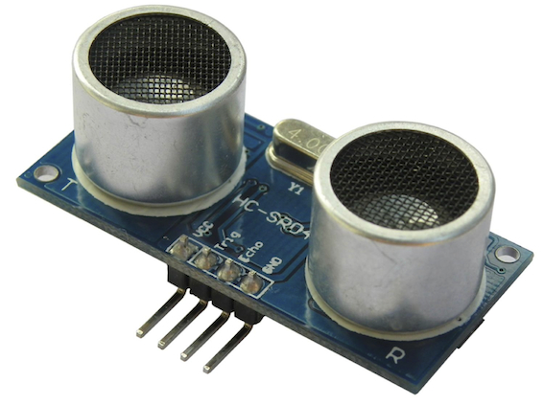
主要感測元件
氨氣探測氣
MQ135
PM2.5探測器
GP2Y1010AU0F
溫溼度探測器
DHT22
超音波感測器
HC-SR04
當MQ135遇到氨氣時，感測器的電導率隨空氣中氨氣濃度的增加而增大。即可將電導率的變化轉換為與氨氣濃度相對應的輸出信號。
光學傳感系統的灰塵傳感器。它可以檢測空氣中灰塵的反射光。此外，它還可以通過輸出電壓的脈沖模式來區分煙霧和室內灰塵。
感測溫度與濕度來輸出數位訊號的複合感測器，以官方的數據其溫濕度測量精度為±1%RH,溫度測量精度為±0.2℃。
超音波感測器是由超音波發射器、接收器和控制電路所組成。藉由超聲波的反彈時間來計算相對距離。

Slide 18
4
實際照片

Slide 19
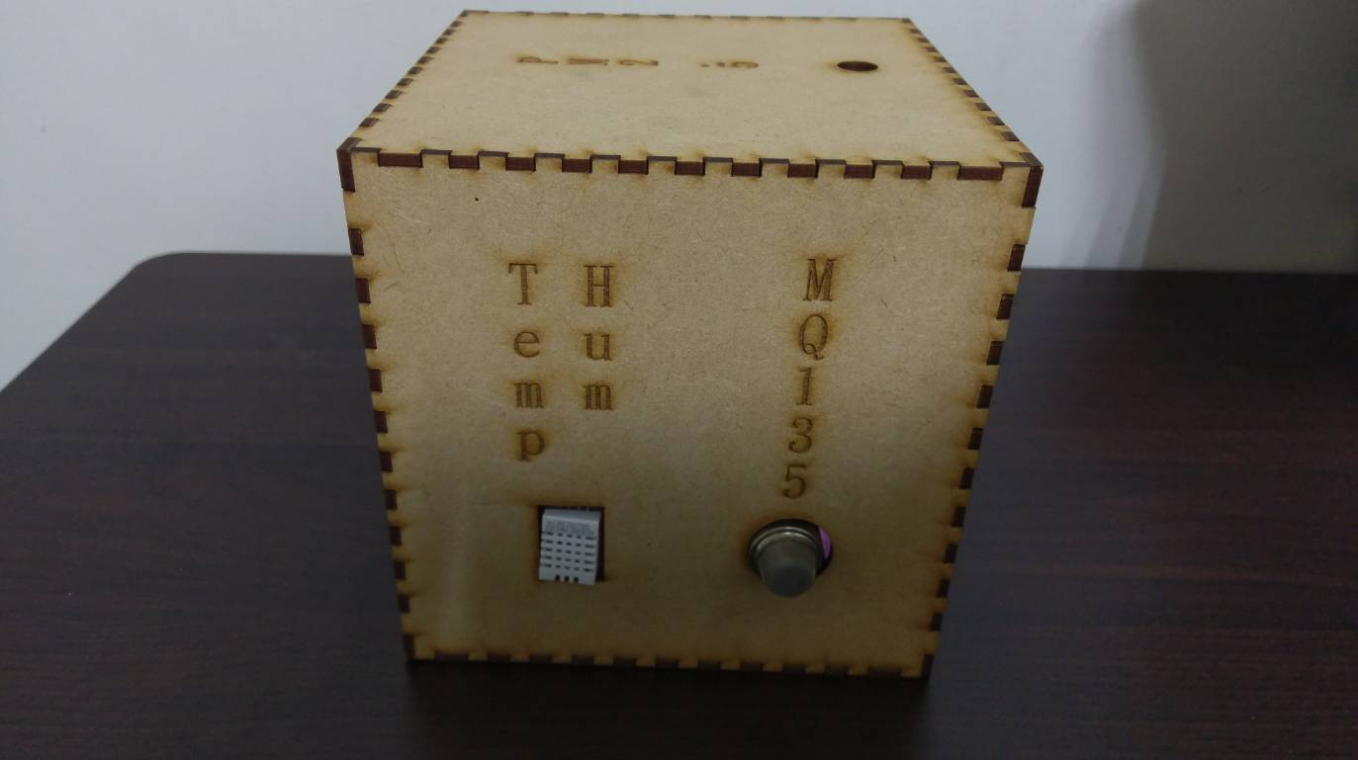
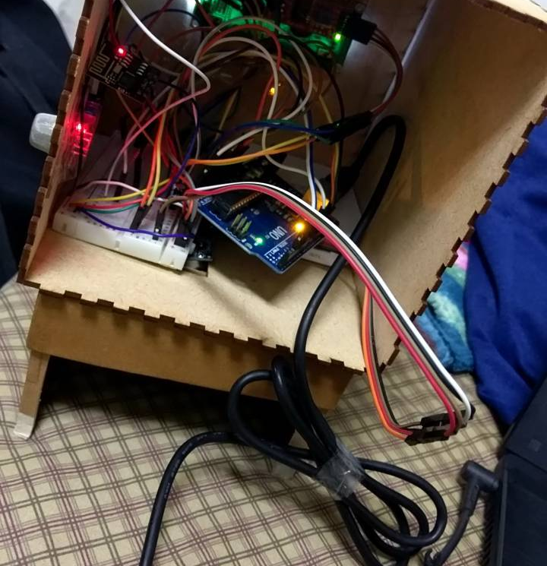
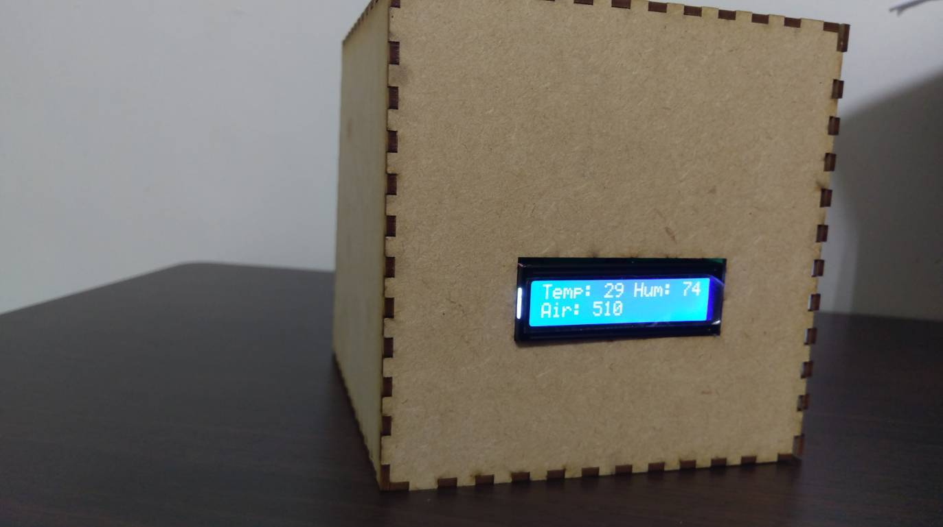
臭味偵測盒

Slide 20
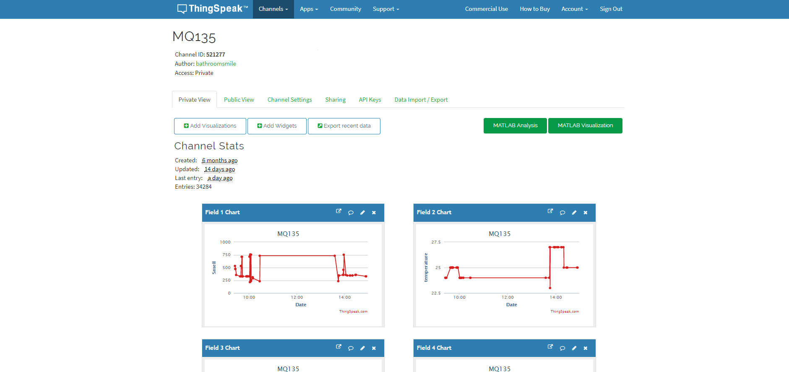
網頁資料庫 Thing Speak

Slide 21
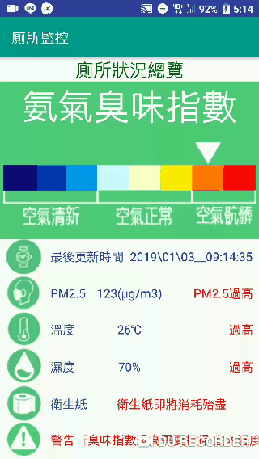
手機應用APP

Slide 22
5
心得

Slide 23
感謝聆聽
THANK YOU

